Slide 1


如何有效对冲权益指数回撤风险
——新型风险对冲工具雪球式期权的定价建议
广发证券发展研究中心金工组 陈梦玄
2021年3月

Slide 2
雪球式期权：具有自动敲入敲出结构的奇异期权
自动敲入敲出结构的特点
敲入敲出事件的定义
期权买方所持有的市场观点：长期不大跌，中长期温和看涨，持有期限越长获利越高，适合震荡上涨行情，不惧宽幅震荡。
雪球式结构仅在产品提前或终止时支付一次现金流。
由于支付的是年化收益率结算的票息，越晚触发敲出，结算时累计的息票金额将越大。
敲入事件 | 对标的收盘价每天观察一次：以一年期产品为例，有大约250个敲入观察日； 在任何一个敲入观察日，挂钩标的收盘价低于敲入界限（例如约定为期初价格的70%），则定义为发生敲入事件。
敲出事件 | 对标的收盘价每个月观察一次：以一年期产品为例，有12个月度观察日； 在任何一个月度观察日，挂钩标的收盘价高于敲出界限（通常约定为期初价格的100%），则定义为发生敲出事件。
对应三类情景下的产品收益分析
情景3：发生敲出事件，产品提前结束，客户获得约定年化收益率结算的票息
敲出界限：期初价格的100%
3个月
6个月
9个月
12个月
敲入界限：期初价格的70%
情景2：既没有发生敲出事件，又没有发生敲入事件，产品到期日客户获得约定年化收益率结算的票息
情景1：发生敲出事件：产品提前结束，客户获得约定年化收益率结算的票息

Slide 3
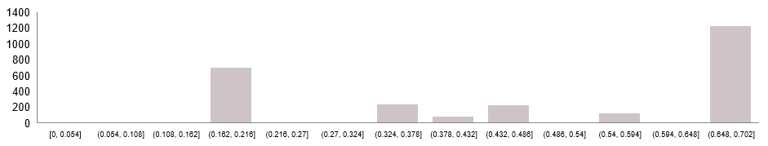
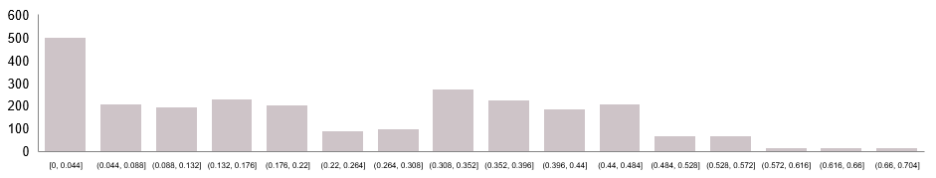
案例：创业板指数最大回撤分布情况研究
2016年以来创业板指反向最大回撤分布图
2016年以来创业板指反向最大亏损分布图

Slide 4
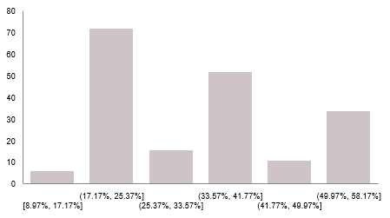
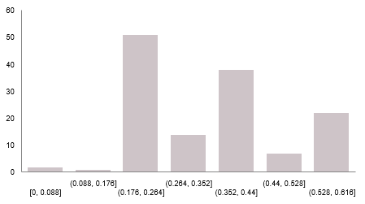
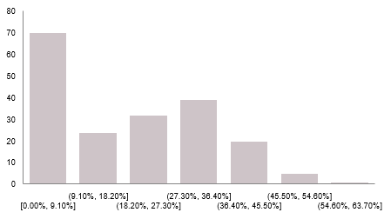
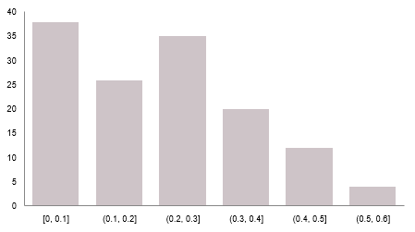
案例：创业板指数最大回撤分布情况研究
按PE分组360个交易日内最大回撤分布图
按PE分组360个交易日内最大亏损分布图
按P指数组360个交易日内最大回撤分布图
按指数分组360个交易日内最大亏损分布图

Slide 5
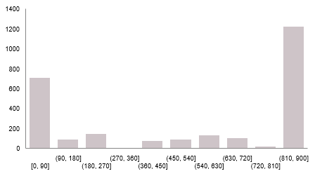
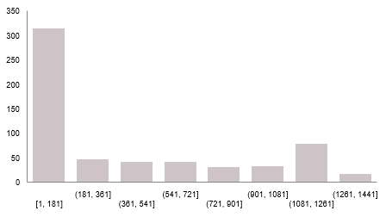

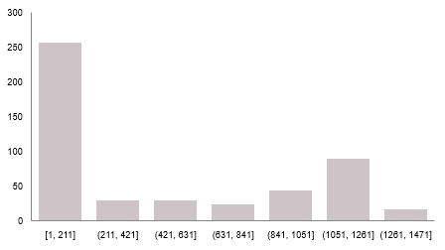
案例：创业板指数最大回撤分布情况研究
反向最大回撤实现的期限分布
反向最大回撤达到20%时指数在反弹至期初点位的期限分布
反向最大回撤达到30%时指数在反弹至期初点位的期限分布
反向最大回撤达到40%时指数在反弹至期初点位的期限分布

